Slide 1
Tuần 17
Chủ đề 1:
Đầu tư kinh doanh – Tiết 3
TOÁN 6
Tập 1

Slide 2






I
Một số kiến thức về tài chính, kinh doanh
NỘI DUNG BÀI HỌC
II
Tổ chức hoạt động đầu tư kinh doanh
III
Tổng kết – Đánh giá

Slide 3


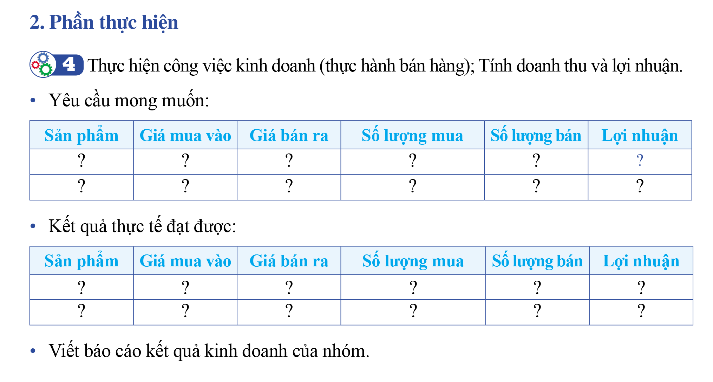
III
Tổng kết – Đánh giá
Các nhóm xác định yêu cầu, kết quả và viết báo cáo

Slide 4
III
Tổng kết – Đánh giá
Nhiệm vụ: Thảo luận nhóm (thực hiện 15 phút)
Học sinh thuyết trình chiến lược kinh doanh và kết quả kinh doanh, giải thích cách làm của nhóm. Cả lớp theo dõi, góp ý, nhận xét trình bày của mỗi nhóm, trao đổi, hỏi đáp và thống nhất kết quả.

Slide 5
III
Tổng kết – Đánh giá
Thực hiện theo mẫu phiếu bên dưới
1) Đánh giá hoạt động cá nhân
Họ và tên: …………..
Nhóm: ………..
Điểm đánh giá: ……………..
Tiêu chí | Ý thức trách nhiệm | Ý thức hợp tác, tôn trọng, lắng nghe | Ý thức tổ chức, kỷ luật | Khả năng lãnh đạo nhóm | Khả năng sáng tạo trong công việc | Kết quả thực hiện công việc được giao | Tổng điểm
Điểm
Tốt: 3 điểm; Khá: 2 điểm; Trung bình: 1 điểm; Yếu: 0 điểm.

Slide 6
III
Tổng kết – Đánh giá
Nhóm đánh giá độc lập từng thành viên trong nhóm vào phiếu như mẫu bên dưới
2) Đánh giá cá nhân theo nhóm
Tên nhóm: ……………………….
STT | Họ và tên | Ý thức trách nhiệm | Ý thức hợp tác, tôn trọng, lắng nghe | Ý thức tổ chức, kỷ luật | Khả năng lãnh đạo nhóm | Khả năng sáng tạo trong công việc | Kết quả thực hiện công việc được giao | Tổng điểm
1
2
3
…
…
Tốt: 3 điểm; Khá: 2 điểm; Trung bình: 1 điểm; Yếu: 0 điểm.

Slide 7
Nhóm thảo luận, tự đánh giá lại hoạt động của nhóm và cho điểm vào phiếu đánh giá như mẫu bên dưới.
III
Tổng kết – Đánh giá
3) Đánh giá hoạt động nhóm
Nhóm: …………..
Lớp: ………..
Tên hoạt động:…………………
Mục đánh giá | Tiêu chí
 | Chi tiết | Điểm tối đa | Kết quả
1) Đánh giá quá trình hoạt động của nhóm (Điểm tối đa 30) | 1. Sự tham gia của các thành viên: tham gia đầy đủ | 10
 | 2. Sự hợp tác của các thành viên: tinh thần hợp tác tốt | 10
 | 3. Sự sắp xếp thời gian hoạt động: nhanh, hợp lí | 10
2) Đánh giá bài thuyết trình kế hoạch của nhóm (Điểm tối đa 30) | 1. Ý tưởng: thu hút, sáng tạo, khả thi | 10
 | 2. Nội dung: kế hoạch rõ rang, chi tiết, cụ thể, tính toán chính xác | 10
 | 3. Trình bày: mạch lạc, cuốn hút, thuyết phục | 10
3) Đánh giá kết quả hoạt động kinh doanh (Điểm tối đa 40) | Marketing | 20
 | 2. Lợi nhuận | 20
Tổng điểm |  | 100

Slide 8
DẶN DÒ
Xem lại kiến thức đã học: Tài chính, Kinh doanh, các yếu tố cơ bản trong kinh doanh, công thức lợi nhuận.
Xem lại kết quả báo cáo của nhóm đã thực hiện.
Chuẩn bị tiết học sau.

Slide 9
Hoc10 chúc các em học tốt!

